Slide 1
事業ID：2019525789
事業名：「福岡の海と人のつながり調べ」海と日本2020
九州大学環境工学教室2020
団体名：九州大学大学院工学研究院附属環境工学研究教育センター
１）オリジナルイベント開催概要
イベントタイトル | 海ごみシンポ2021 コロナ禍でもどげんかせんばぁ！福岡・九州の海 つながる人の環が海ごみゼロを実現するキックオフミーティング
イベントの 目的・ねらい | コロナ禍で辛い日々。また、海岸には多くの漂着ごみ。そんな中、この１年は海ごみについて、多くの工夫を凝らしたイベントや遠隔をよりどころに共に考える時間ともなりました。しかし、このような制約された中でも、なお強まった福岡・九州での海を起点とした“人のつながり”が、海ごみゼロへの行動に発展していっています。このたび、海への感謝の気持ちを新たに、さまざまな実践や工夫をどのようにつなげ、今後、海とどのように関わっていくことができるのか、地域を起点に活動の在り方を展望します
日程 | ２０２１／３／５
開催場所 | Zoom ウェビナー
参加人数 | ８６名
主催 | 九州大学うみつなぎふくおか
共催 | 笹川平和財団 海洋政策研究所
協力（後援） | ESRIジャパン、内外地図株式会社、BC-ROBOP海岸工学会
告知方法 | WEB：九州大学うみつなぎふくおか公式WEBサイト、FBページ、海と日本プロジェクトinふくおか 有料FB広告１週間 その他：ちらし掲出、地元テレビ、ラジオ放送局へのプレスリリース 等
２）イベント内容
※添付いただく写真画像は2000×2000ピクセル以上ですとキレイな表示となります
イベント1 内容 | ビーチクリーン、海と関わる人々の活動等の紹介VTR 各地で活動する方々の発表（LIVE、動画含） パネリスト同士の自由討議 視聴参加者からのQ&A対応 ※プログラム詳細は別途案内チラシ参照

Slide 2
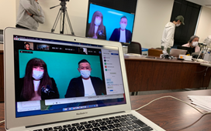
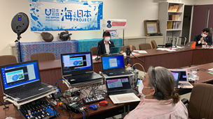
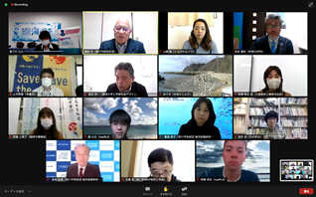
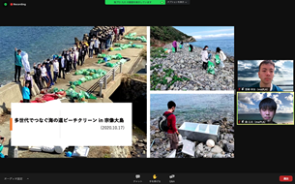
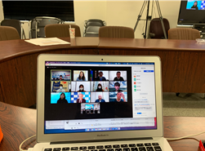
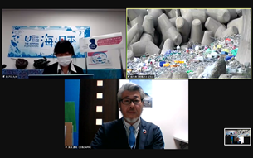
事業ID：2019525789
事業名：「福岡の海と人のつながり調べ」海と日本2020
九州大学環境工学教室2020
団体名：九州大学大学院工学研究院附属環境工学研究教育センター
実施風景 ※添付いただく写真画像は2000×2000ピクセル以上ですとキレイな表示となります

Slide 3
事業ID：2019525789
事業名：「福岡の海と人のつながり調べ」海と日本2020
九州大学環境工学教室2020
団体名：九州大学大学院工学研究院附属環境工学研究教育センター
３）その他
参加者の声 | ＜パネリスト高校生＞ ・身近なところが大きなことにつながっていることを実感した。多くの人が環境問題に対して考えるきっかけを作っていきたいと思った。 ・自分たちの清掃活動を通じて、中高生に今の川海ゴミの現状をもっと身近に感じて欲しいと思った。 ・今回学んだことを地域の人達に伝えていき正しくゴミを捨ててもらうことで海、川ゴミ問題に貢献していきたい。 ・今回の清掃活動で今の状況の深刻さを体感出来たので自分たちがこれから今の問題に真剣に取り組むべきだと思った・こういったローカルの取り組みを全国で視聴できるのは、とても良いことだと思います。 ぜひ、これを継続して欲しいと思います。 ＜一般視聴者より＞ ・このジャンルは、どうしてもボランティア色が強いカテゴリの取り組みになってしまいがちなので、関係する研究テーマや研究者が面的に繋がる概念を創出して欲しいです。 ・何か大きな概念に各テーマをマッピングするような、ジグソーパズルのピースを集めていくようなまとまりイメージがあるといいですね。 ・海は世界中繋がっています。この取り組みがどんどん広い世界に繋がって、可視化されていくことを期待しています。 ＜参加状況＞ パネリスト 20名 事前申請（グーグルフォームにて） 105名 参加登録（Zoom本登録） 95名 当日ユニーク(*)視聴者数 86名（＊重複のない視聴者数） 最大同時視聴数 76名 参加者平均視聴時間（分） 163.3分
配布資料 （資料データがある場合、レポートに添付して提出してください。） | ・告知案内フライヤー ・オンラインのため当日の配布資料無し
メディア掲出 | 海と日本プロジェクトinふくおか（掲載済）

Slide 4
事業ID：2019525789
事業名：「福岡の海と人のつながり調べ」海と日本2020
九州大学環境工学教室2020
団体名：九州大学大学院工学研究院附属環境工学研究教育センター
３）その他
その他特記事項 | ＜告知活動についての特記事項＞ facebook（以下fb）の有料宣伝を2月25日から、イベント本番前日の3月4日の期間で実施しました。5日当日を含んだ集計では有料宣伝のリーチ数9,802人とオーガニックリーチ3,651人で総数が13,453人でした。有料の宣伝効果については、無償のオーガニックリーチの3倍強あったため、費用対効果では有効でした。 webについてはページビューのピークが7,892人を記録しており、fbからwebページへのリンク誘導がうまく機能しました。 今回制作したフライヤーはテーマと開催内容が優しいデザインでうまく訴求できていてとても好評でした。 今回の告知活動の結果は、これまで築いてきた人的ネットワークをフル活用した情報拡散が功を奏した結果となりました。

